Slide 1

QWS I Aus der vertrieblichen Praxis
Softwaretools für kundenorientierte Kommunikation im Versicherungs- und Finanzvertrieb anwenden, um Kunden ganzheitlich und situationsgerecht beraten zu können!?

Slide 2
Smart Admin (SA)
Warum werden Felder wie Bundesland, Kontaktdaten (selbe Reihenfolge) und Kategorien nicht befüllt?
Assistenten
Urlaubs- und Krankheitsvertretung
Daten sind die neue Währung
Umsatzplanungen
Bestandsanalyse (QWS 2 aus Mai 2022)
Service-Check nach Kundenkategorien
(Risikotexte!?)
Geb.karten, Marktplatz, Weihnachtsgrüße und und und…

Slide 3
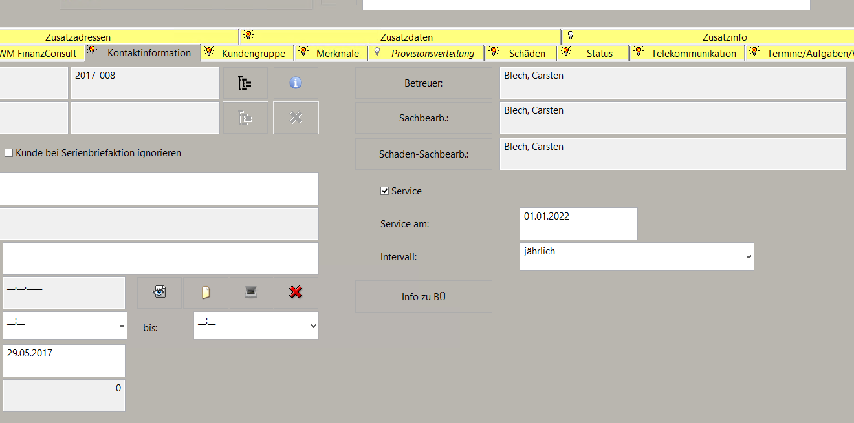
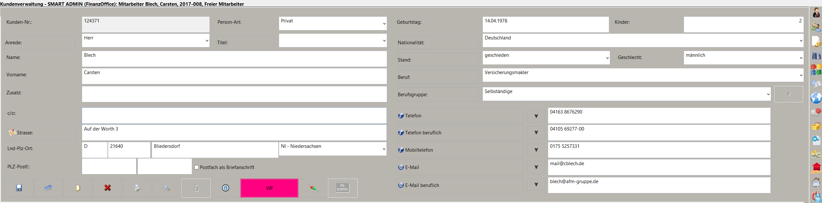
Bestandsanalyse
Wer hat dieses Jahr die Bestandsanalyse
gemacht?
Wenn ja, mit welcher Erkenntnis?
Wenn nein, warum?

Slide 4
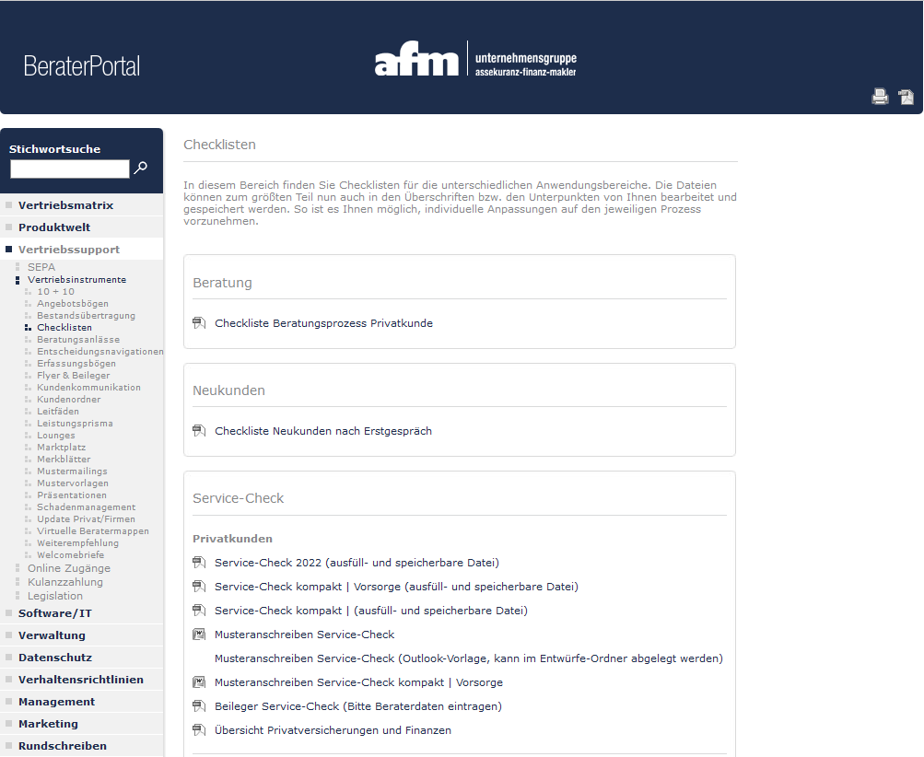
Service Check

Slide 5
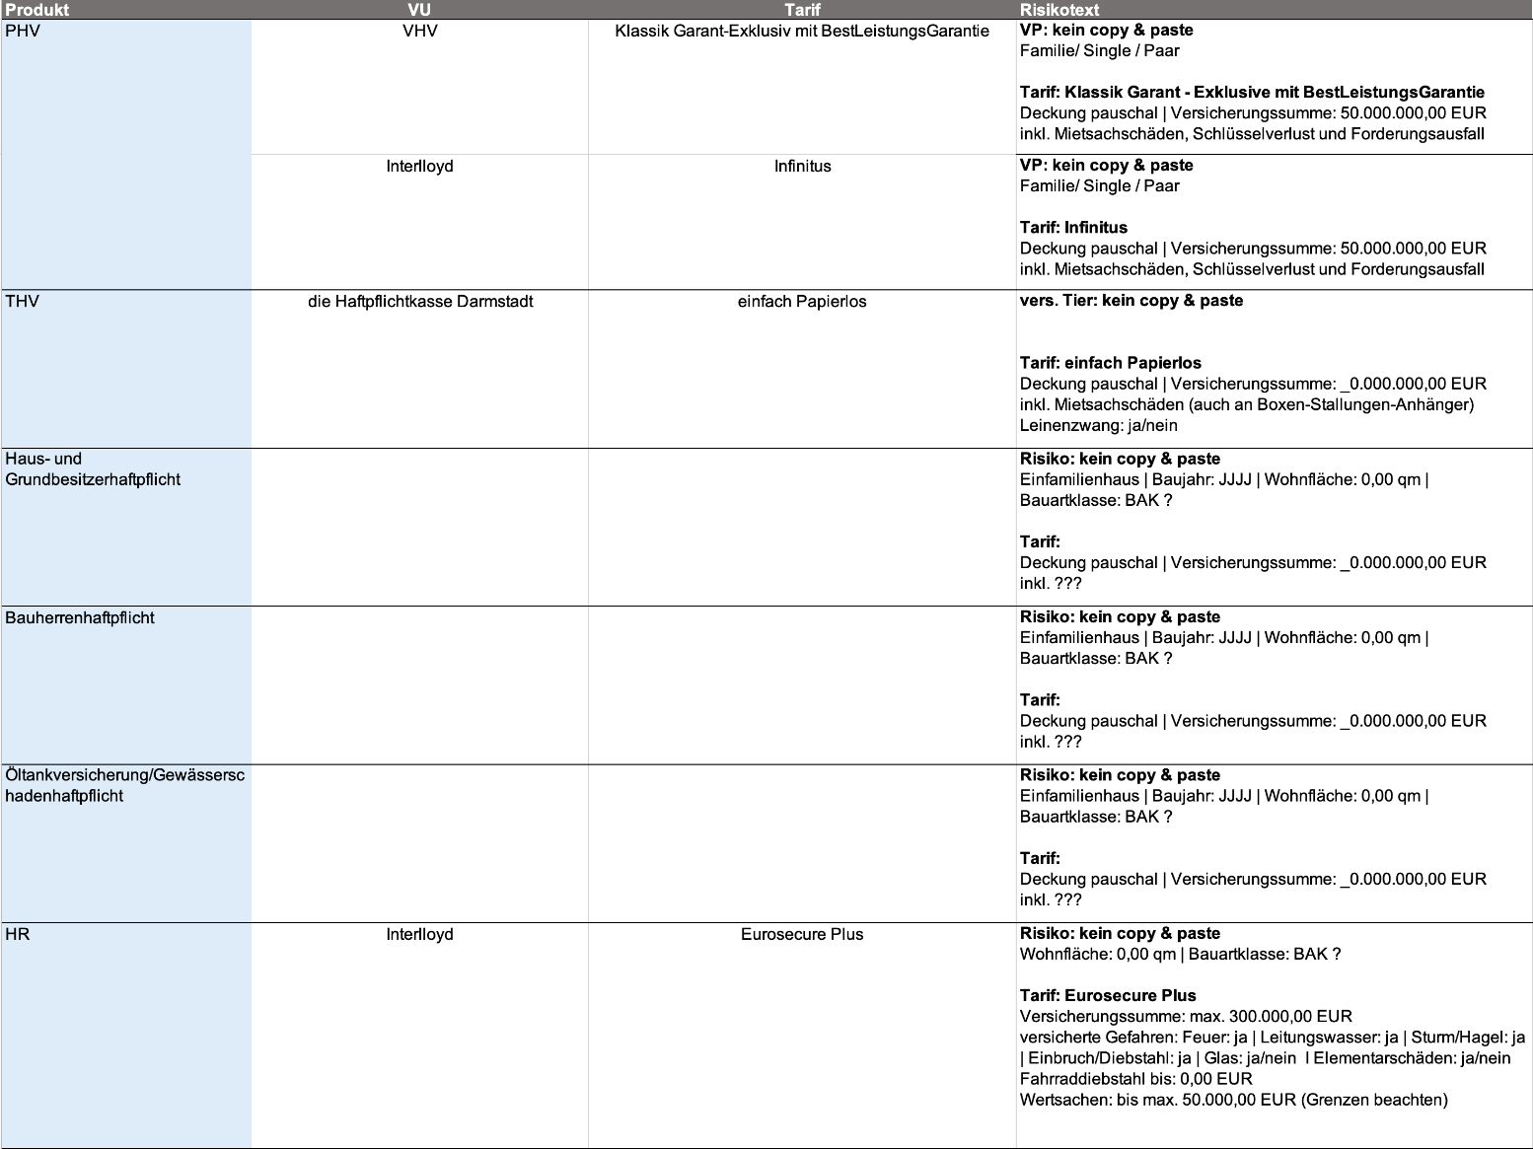
Risikotexte als Vorlage
Vertragsübersicht & Optimierungsvorschläge

Slide 6

Geburtstag

Slide 7
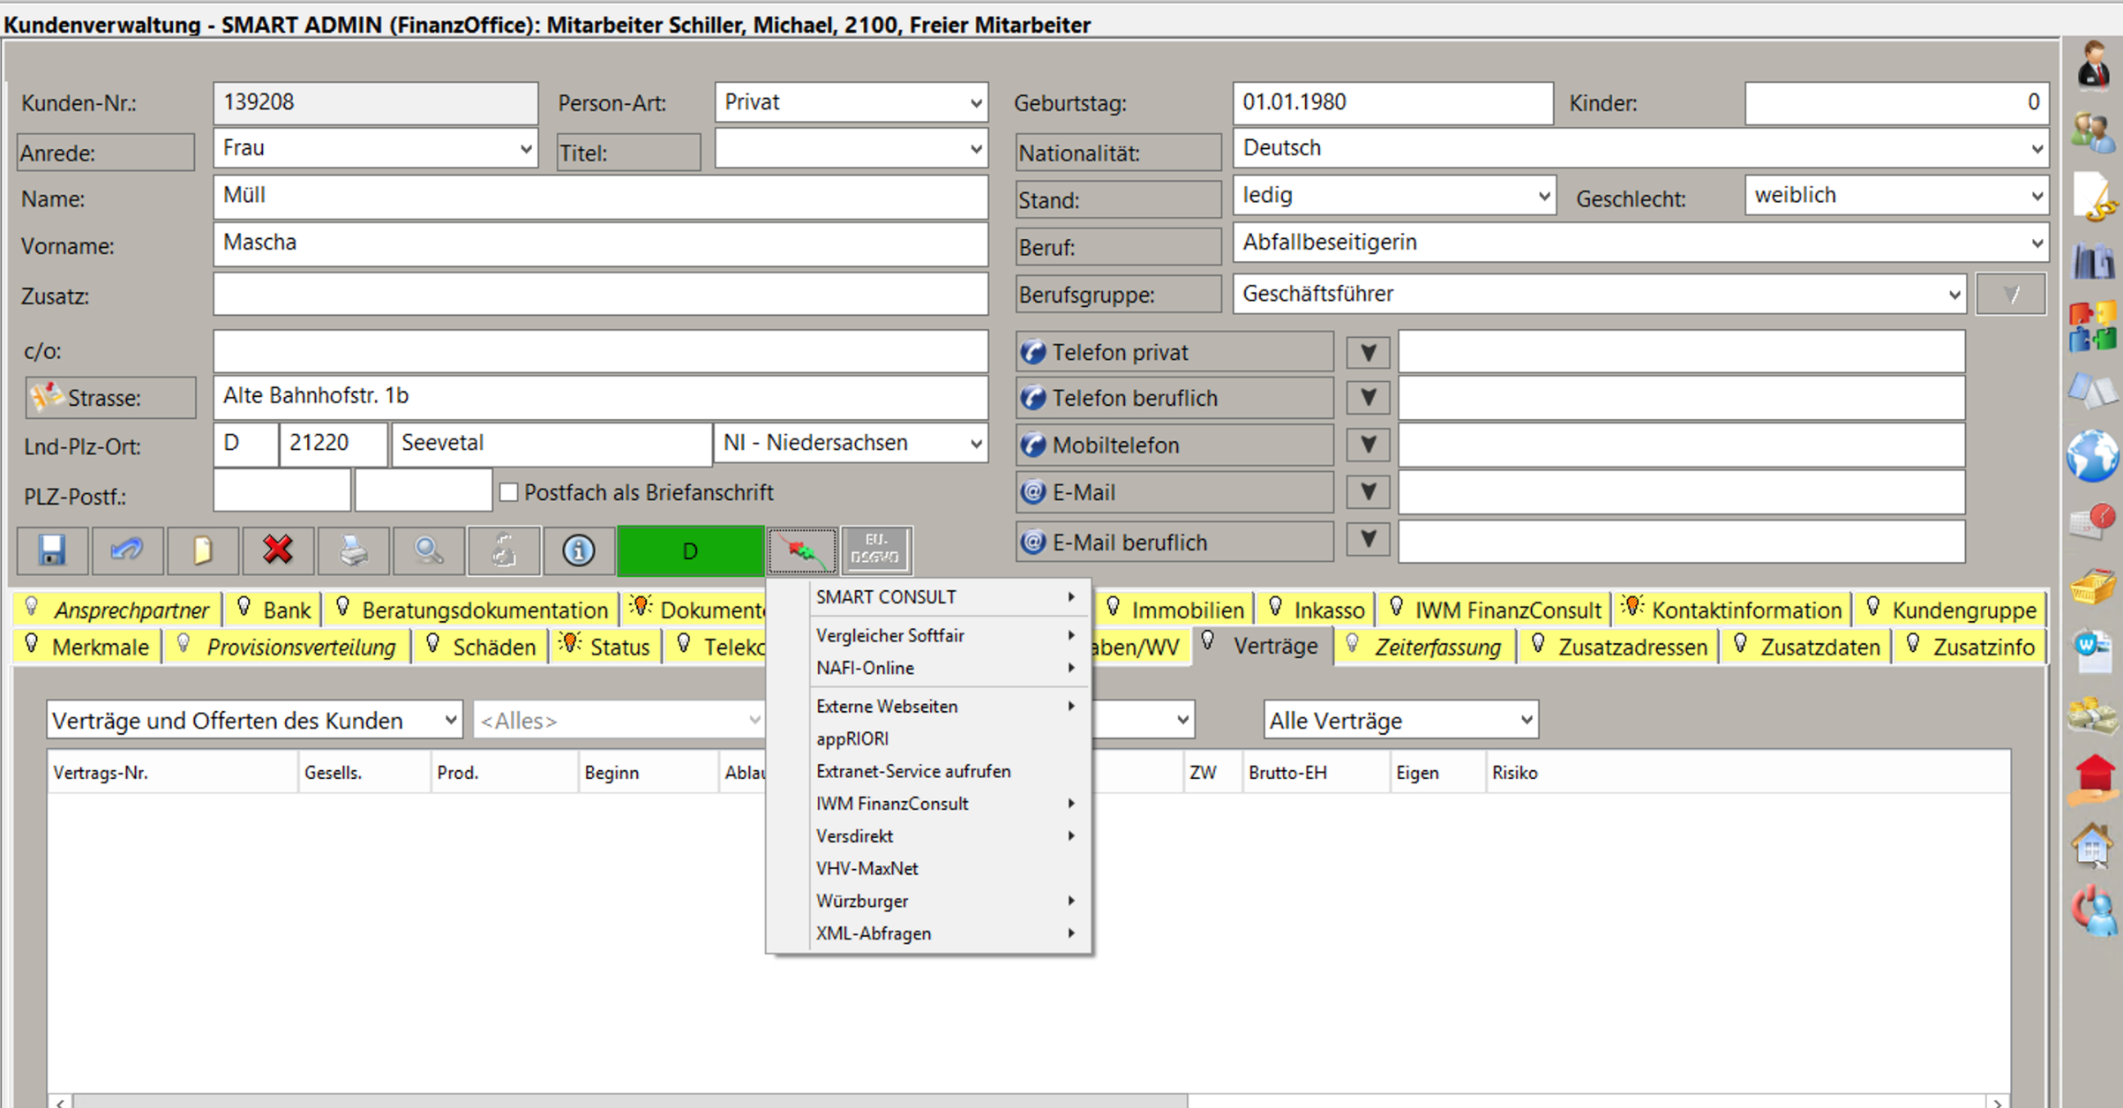

Smart Admin (SA)

Slide 8
SC Test

Slide 9
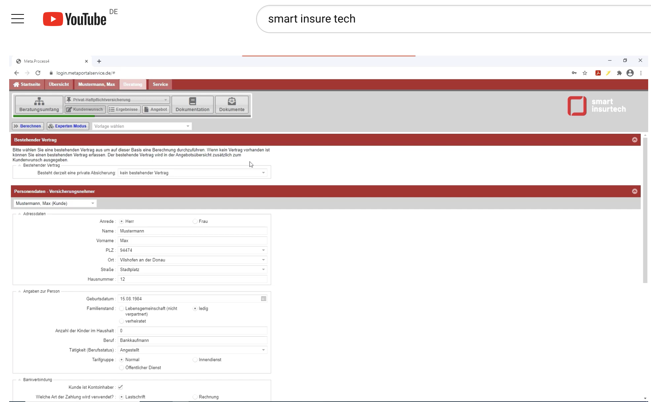
Smart Consult (SC)
Sach & Unterschrift

Slide 10
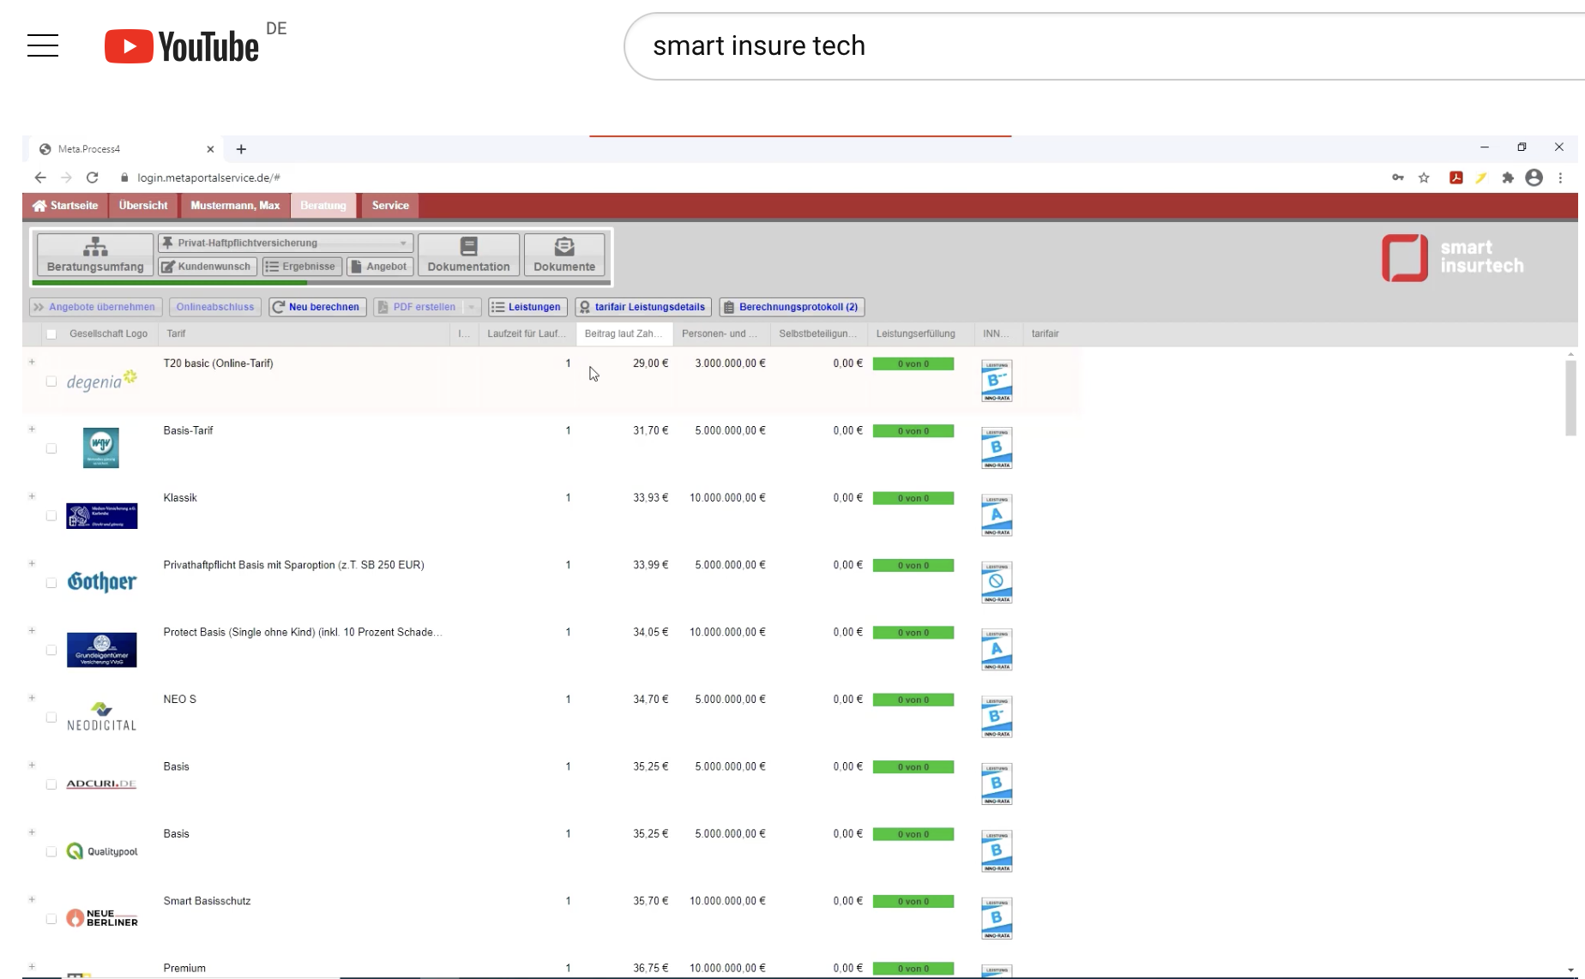
Smart Consult (SC)

Slide 11
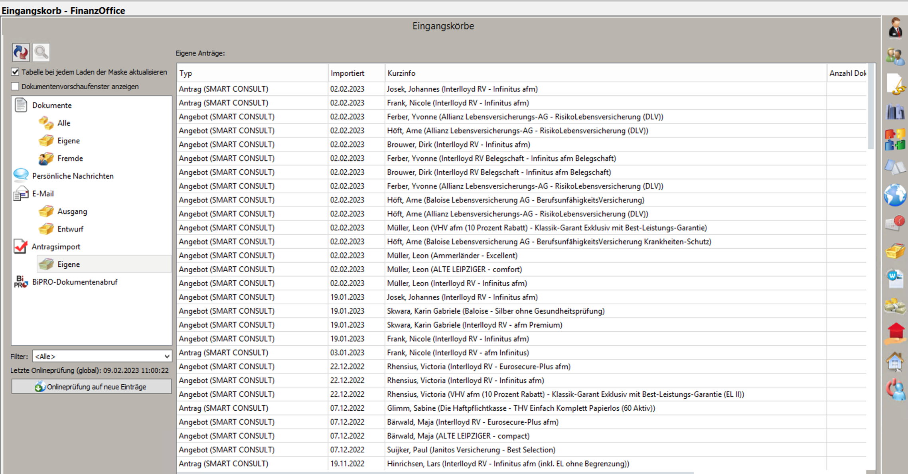
Smart Consult (SC)

Slide 12
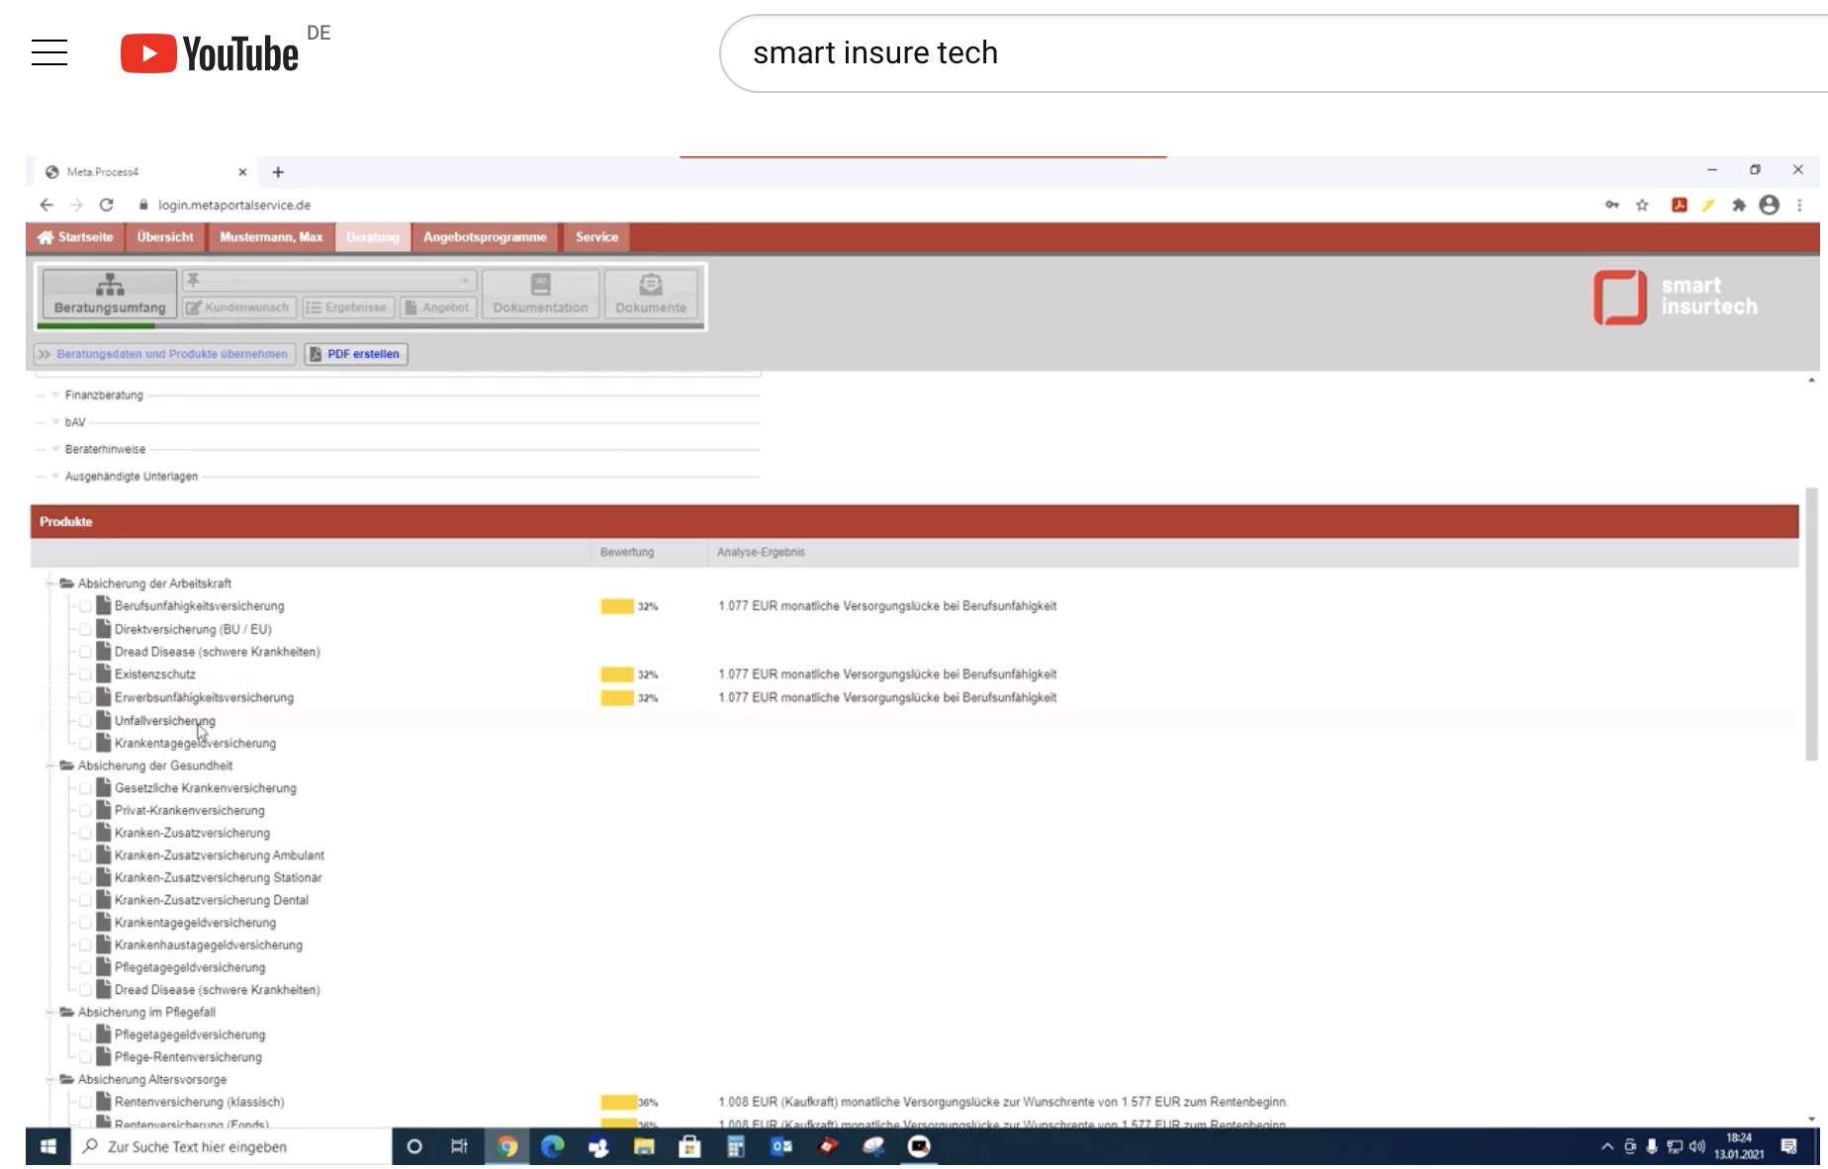
Smart Consult Analyse I finanzplan

Slide 13
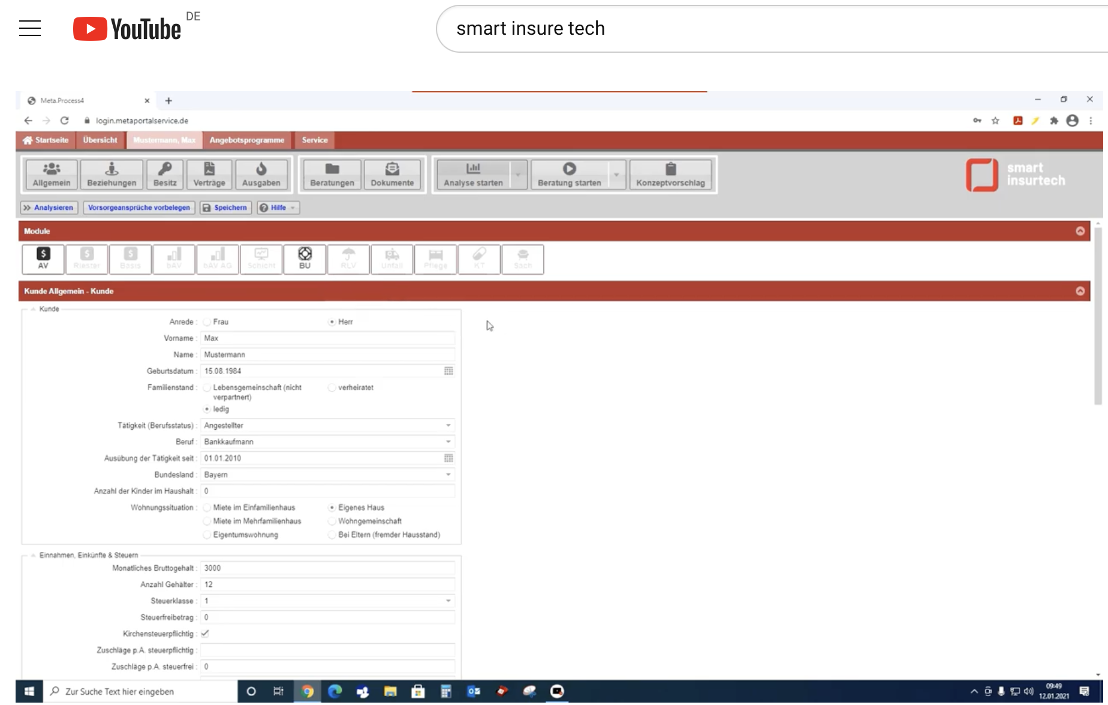
Smart Consult Analyse I finanzplan

Slide 14
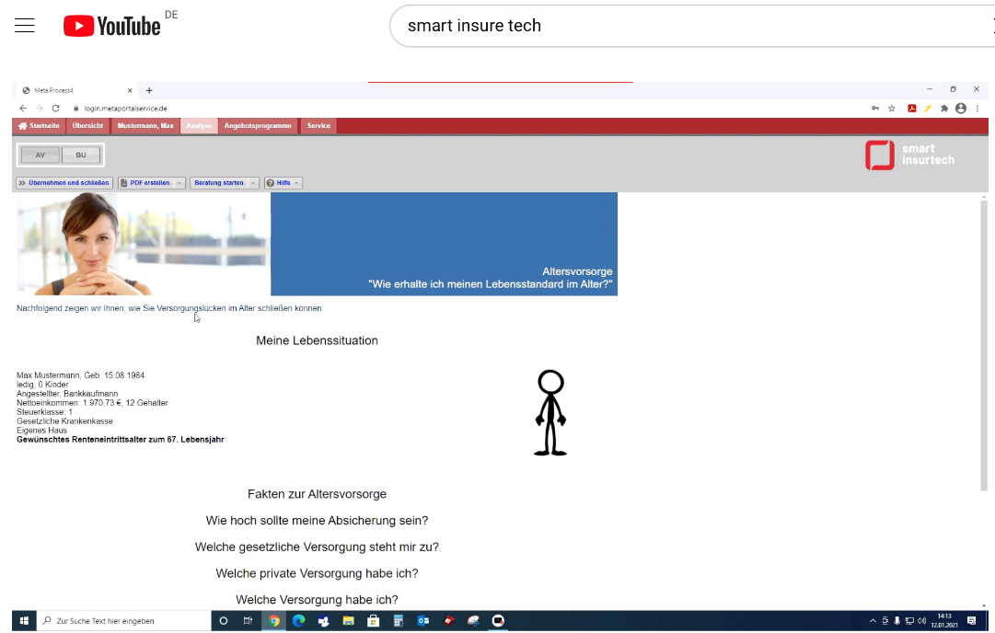
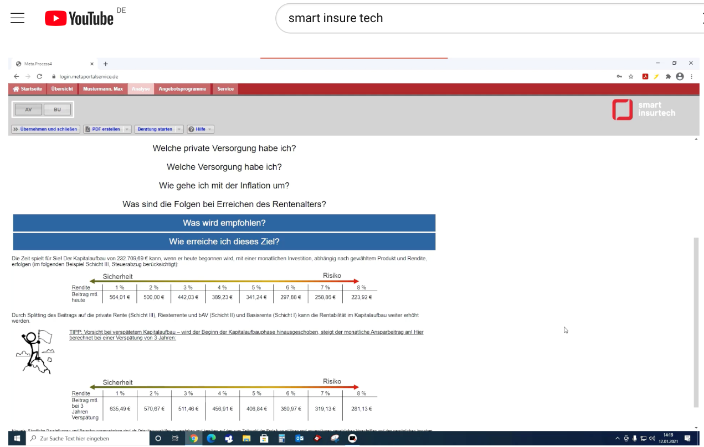
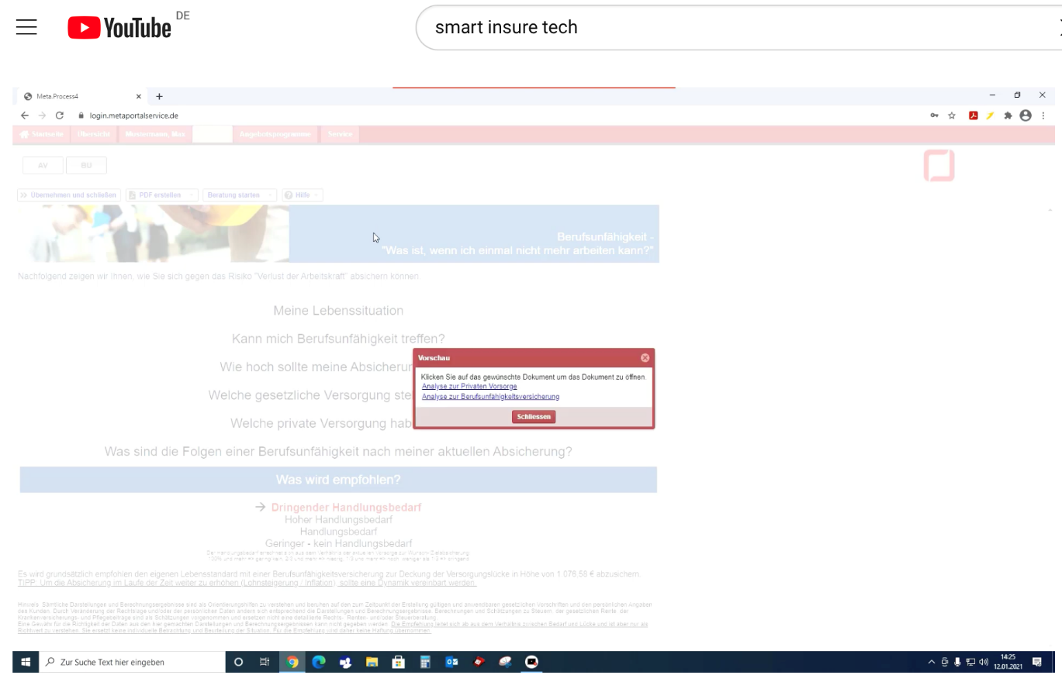

Smart Consult Analyse I finanzplan

Slide 15
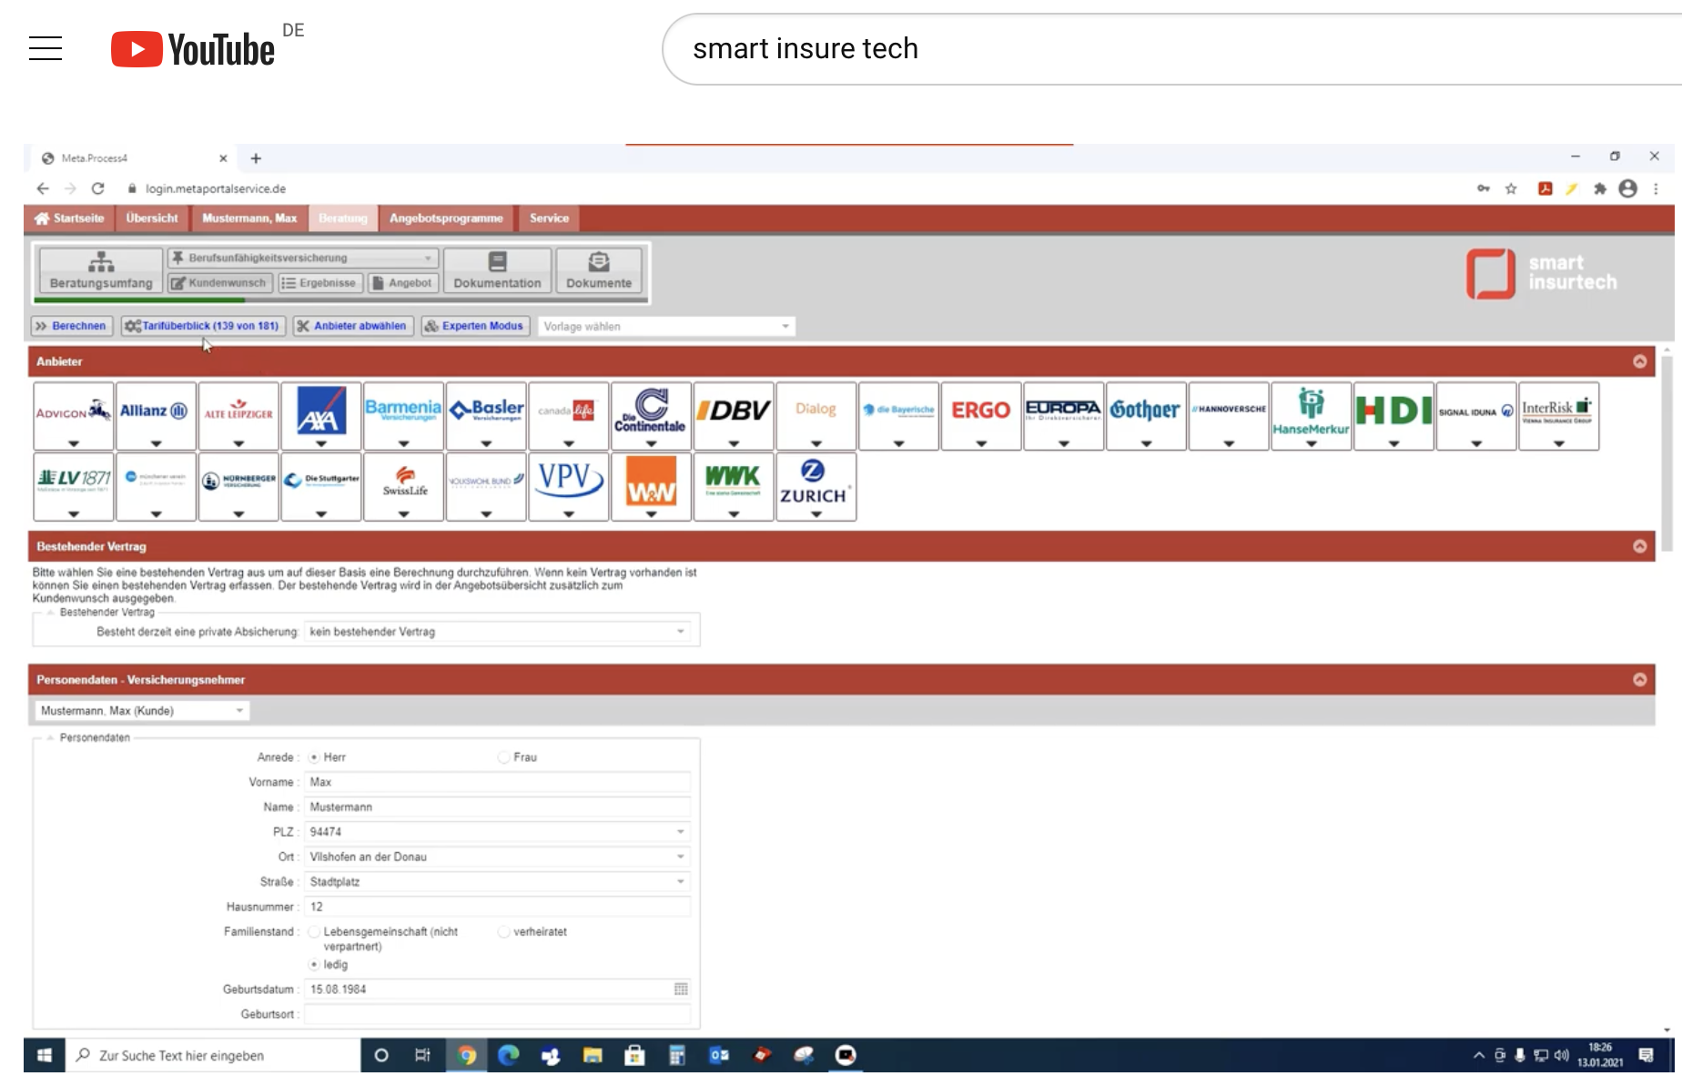
Smart Consult ./. Morgen & morgen ./. Level 9

Slide 16
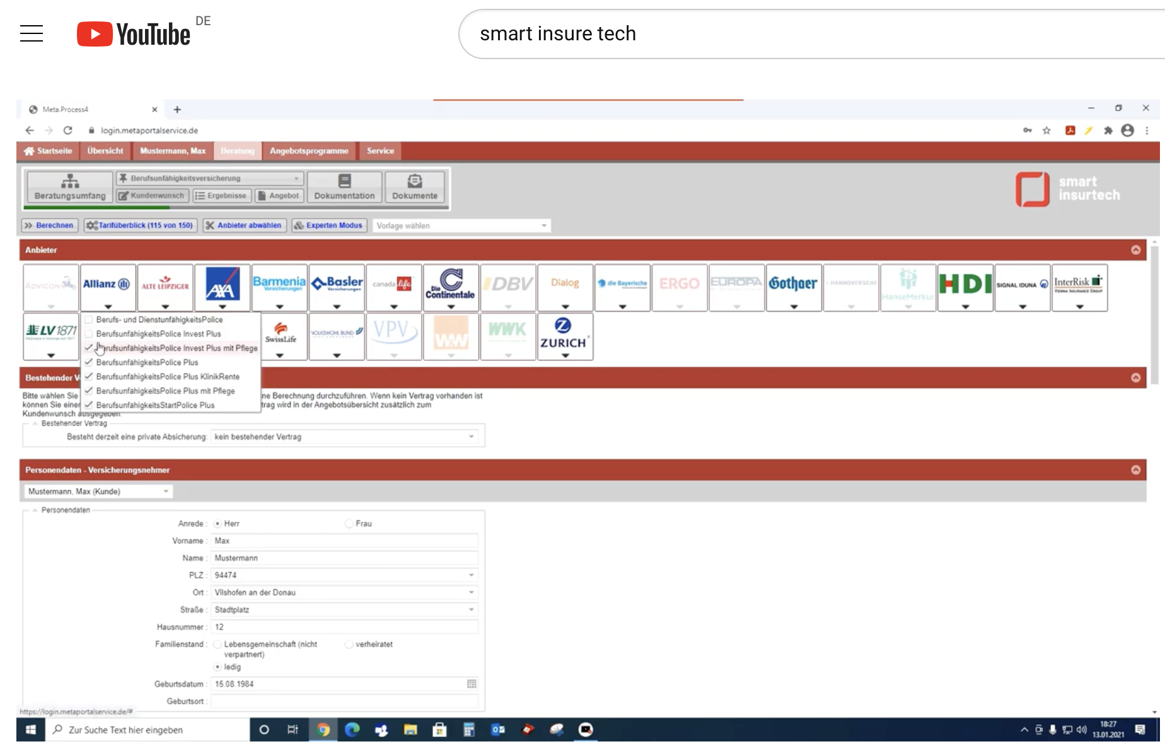
Smart Consult ./. Morgen & morgen ./. Level 9

Slide 17
Smart Consult ./. Morgen & morgen ./. Level 9
Diskussion

Slide 18
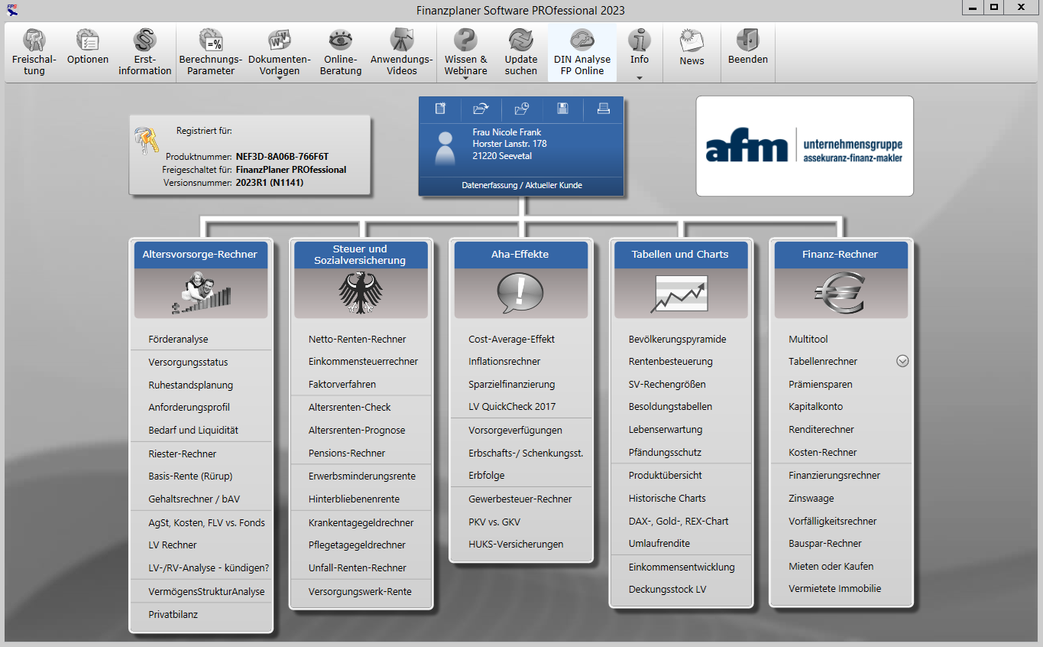
Finanzplaner pro

Slide 19
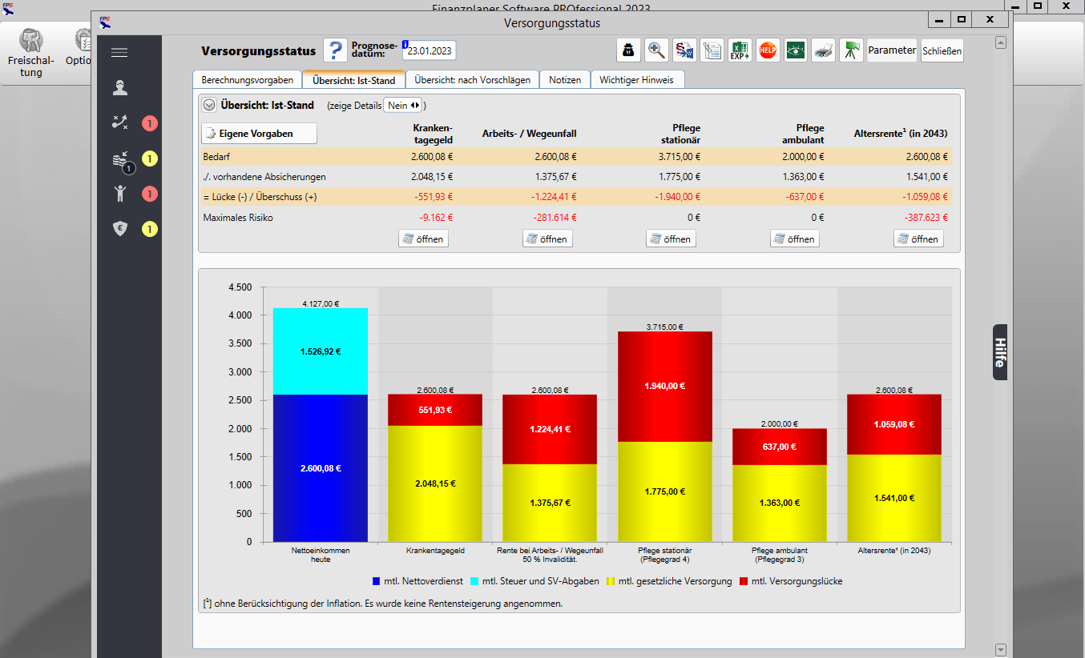
Finanzplaner pro
https://finanzportal24.de/finanzplaner24-anwendungsvideos/
Schnittstelle SC zu FP Pro Online und
somit Einbindung in den afm finanzplan
demnächst möglich.
Service Check: Vertrags- und Optimierungs-
Übersicht ergänzt mit Versorgungsstatus

Slide 20
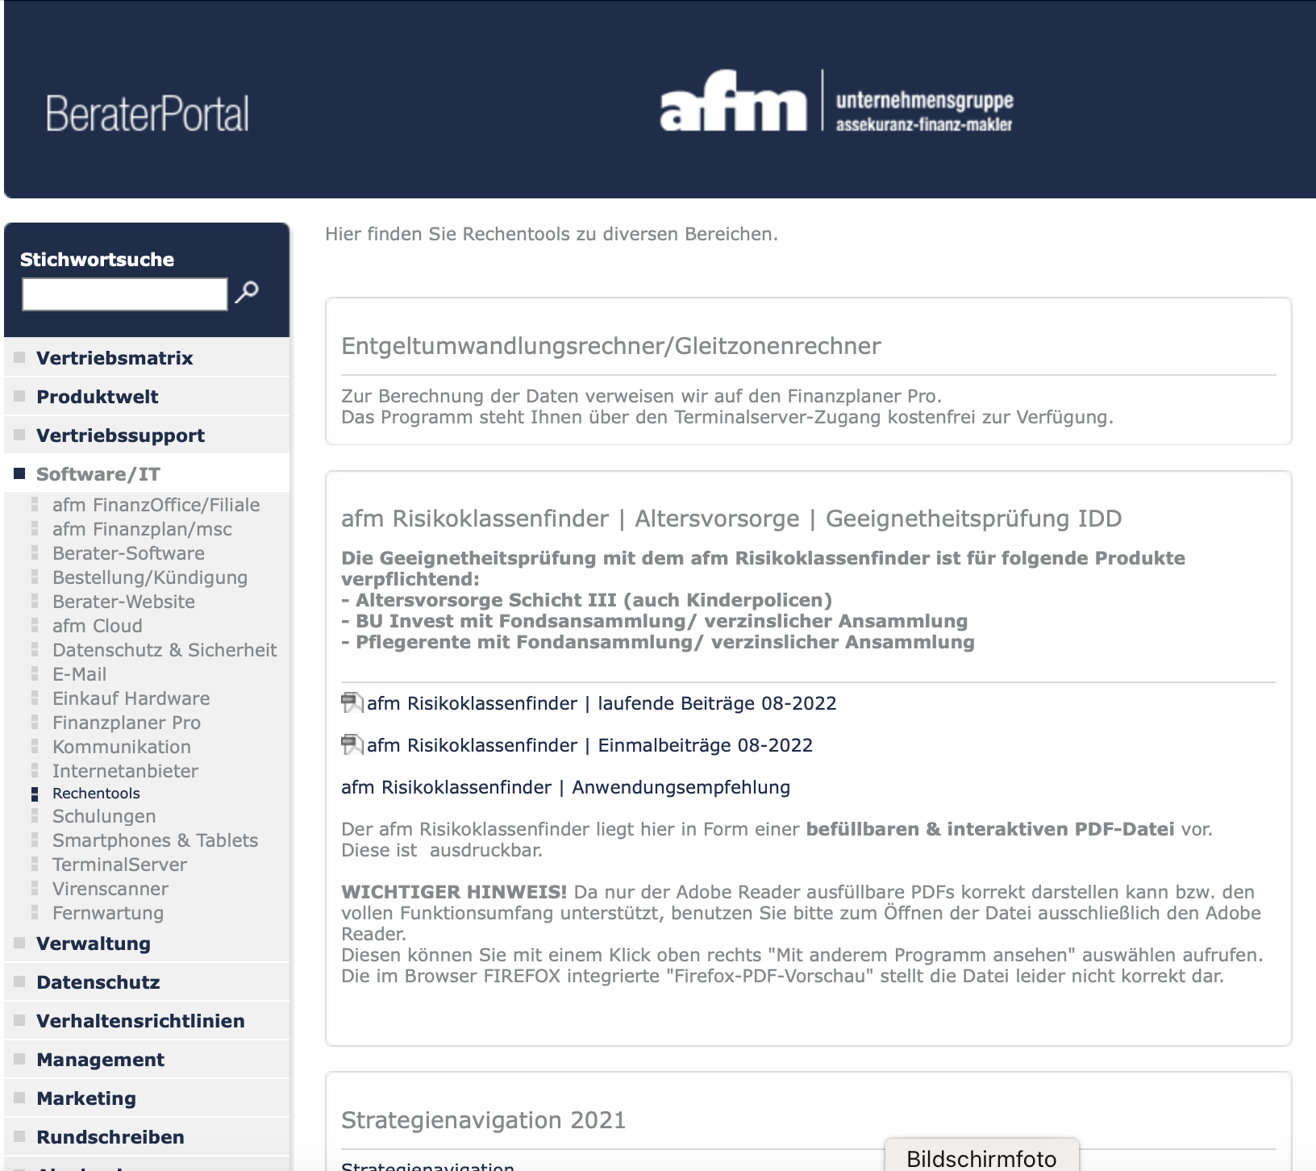
Sonstiges

Slide 21
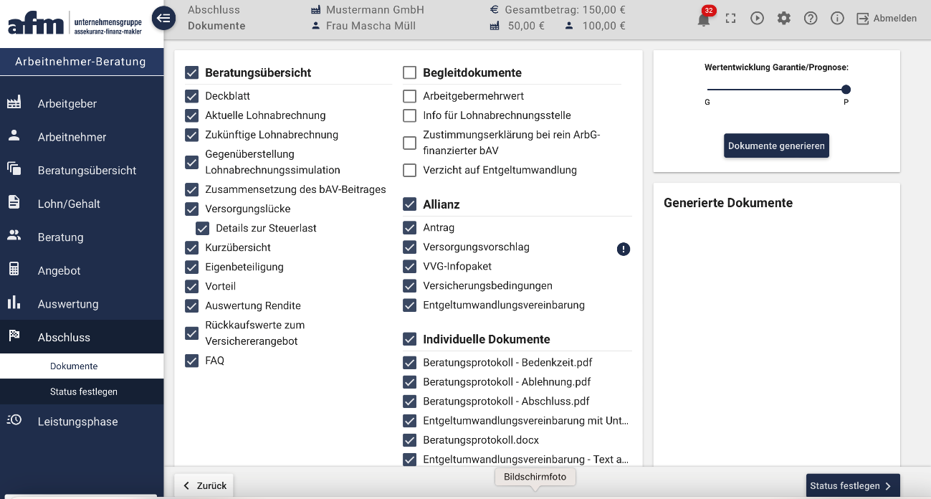
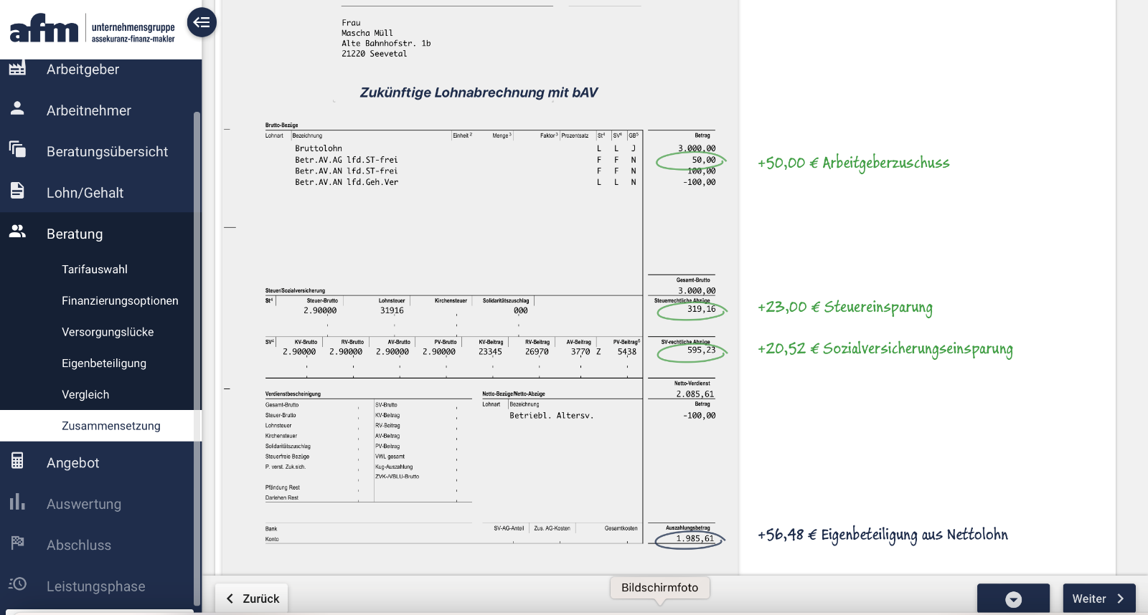
xempus

Slide 22
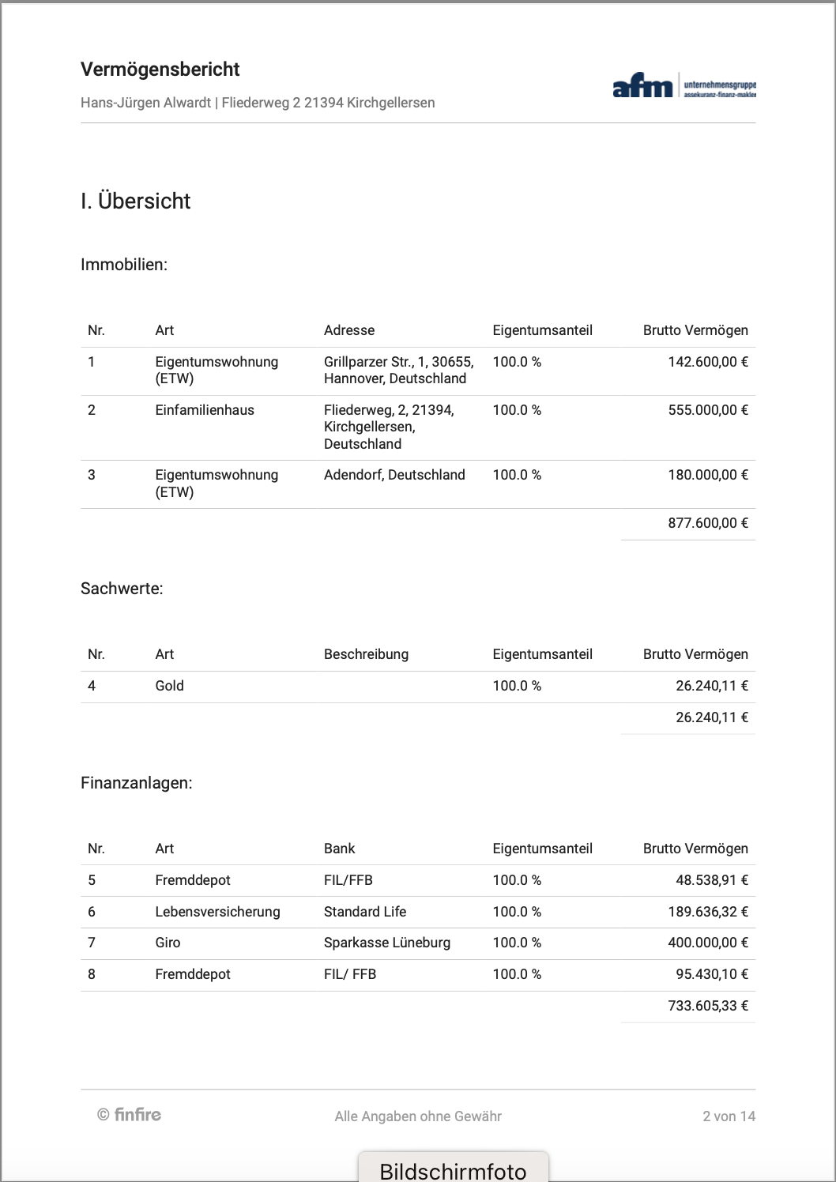
finfire
Vermögensbericht

Slide 23
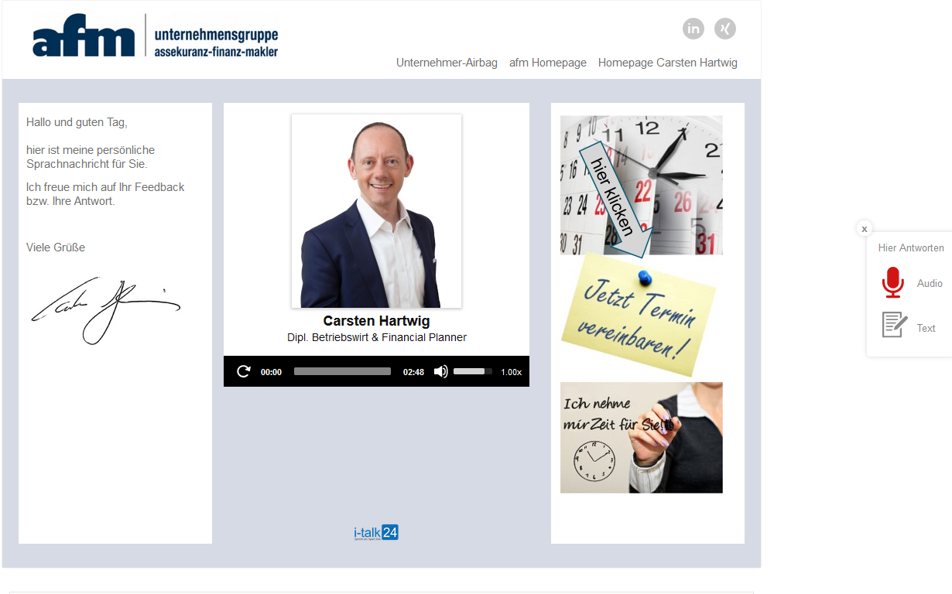
Vorlagen einmal anders
http://www.afm-berater.de

Slide 24
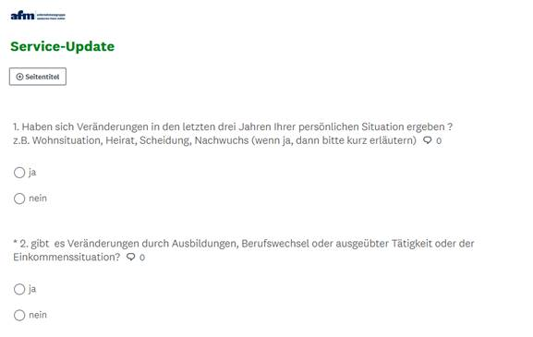
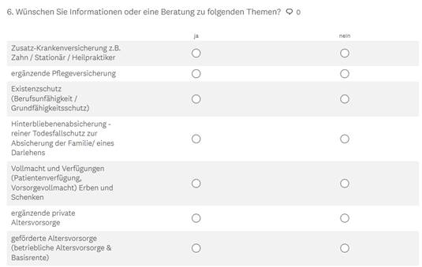
Service Check
Mal anders?
C und D Kunden
an Mitarbeiter (AD + ID übergeben?)
https://www.surveymonkey.de/welcome

